Slide 1

Зачем нужен качественный баг-репорт
Баг-репорт — это не просто сообщение об ошибке. Это техническое описание, которое позволяет разработчику понять проблему, воспроизвести её и начать анализ без уточнений.
Скорость исправления
Конкретное поведение
Качество репорта напрямую влияет на то, как быстро дефект будет устранён
Описывайте то, что система сделала, а не предположения о причинах
Факты vs интерпретации
Чётко разделяйте наблюдаемые факты и собственные выводы

Slide 2

Как написать эффективный заголовок
Заголовок должен кратко передавать суть проблемы так, чтобы её можно было понять без открытия полного описания.
Где и что
Без общих слов
Хороший пример
Указывайте, где возникает проблема и что происходит неправильно
Избегайте формулировок вроде «Ошибка при регистрации»
«Форма регистрации принимает уже зарегистрированный адрес электронной почты»

Slide 3
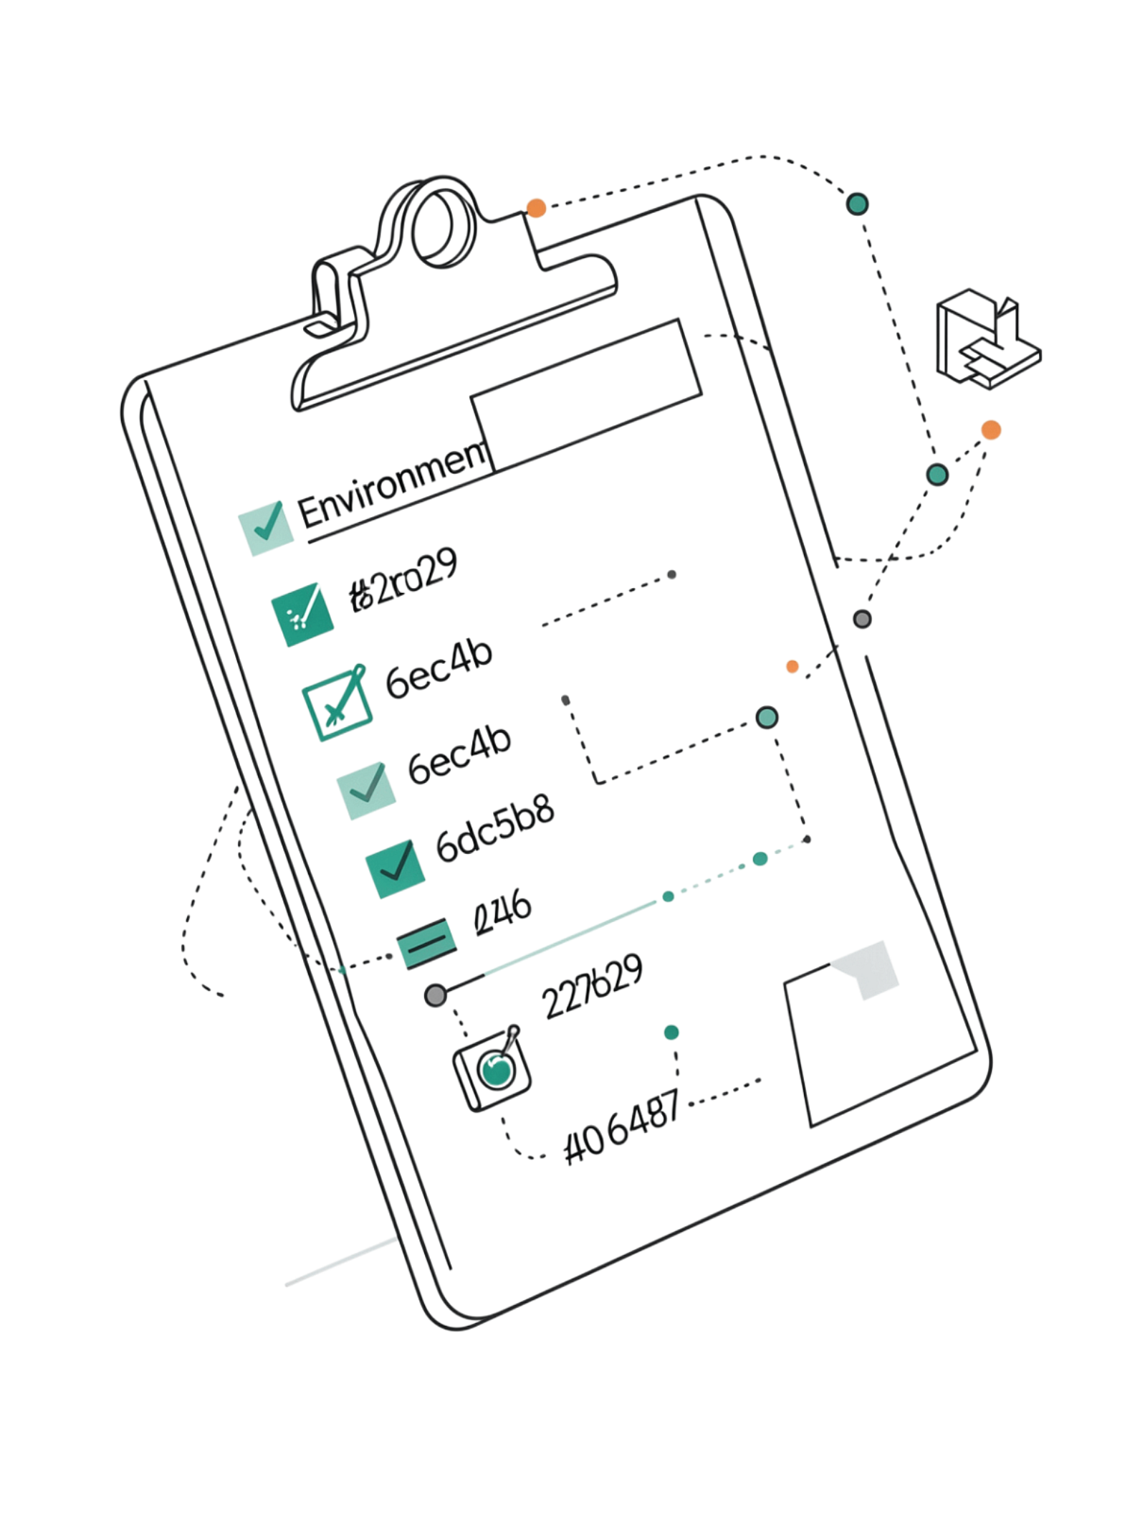
Предусловия и окружение
Перед шагами воспроизведения укажите состояние системы, которое должно существовать до начала проверки.
Тип пользователя
Администратор, обычный пользователь или гость — роль влияет на поведение системы
Состояние объектов
Заказ оплачен, профиль заполнен — зафиксируйте исходные данные
Параметры окружения
Версия браузера, ОС, версия приложения — только значимые параметры

Slide 4

Шаги воспроизведения
Разделяйте действия
Удаляйте лишнее
Каждый шаг — одно действие.
Исключите нерелевантные шаги.
Опишите последовательность действий, которая приводит к появлению проблемы. Другой человек должен повторить ваш путь и увидеть тот же результат.
Будьте конкретны
Держите минимум
Укажите точные данные и условия.
Опишите только необходимые шаги.
1
Конкретность и последовательность
2
Разбивайте на операции
3
Минимальная последовательность
Не скрывайте несколько действий в одном шаге
Каждый шаг — одно чёткое действие
Исключайте всё, что не влияет на появление проблемы

Slide 5
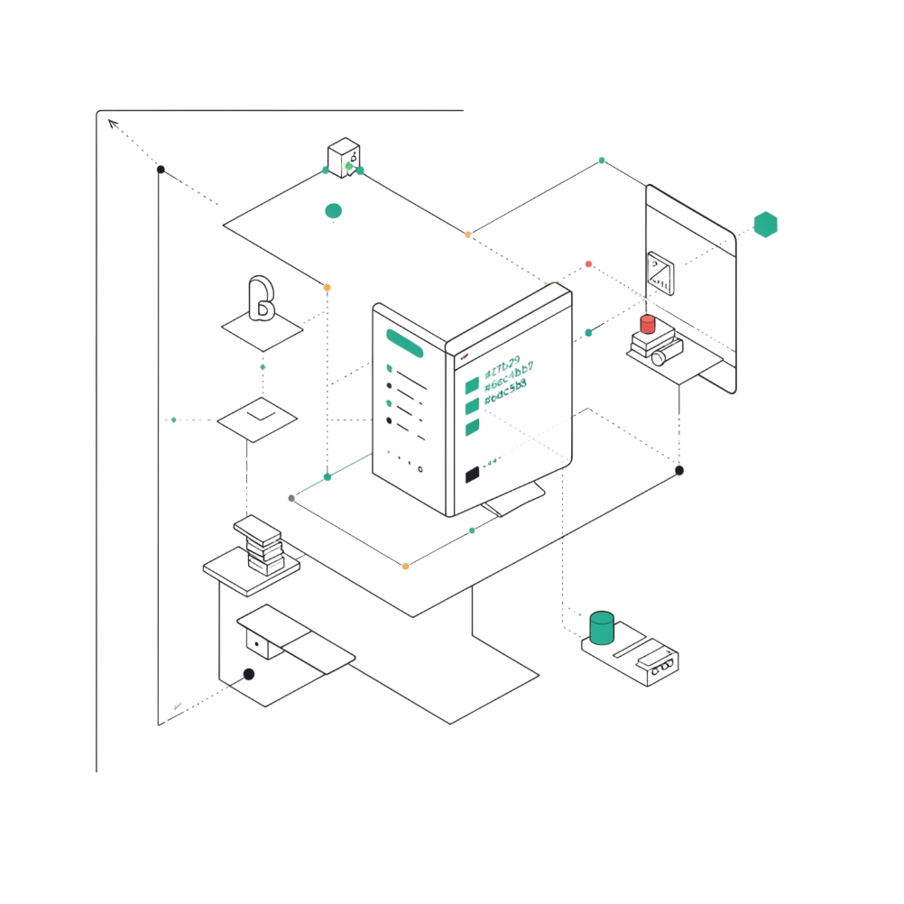
Фактический результат
Опишите то, что система действительно сделала после выполнения шагов. Это наблюдаемый результат без интерпретаций.
Конкретное поведение
Технические детали
Пример
Фиксируйте факты, а не общие оценки вроде «не работает»
Сообщения об ошибках, коды ответов, изменения состояния
«После сохранения профиля номер телефона исчезает при обновлении страницы»

Slide 6

Ожидаемый результат
Покажите, как система должна была повести себя при тех же условиях. Основывайтесь на требованиях, бизнес-правилах или согласованных сценариях.
Не просто противопоставление
Конкретизируйте
Укажите, какое именно состояние системы ожидается после выполнения шагов
Ожидаемый результат — это не просто «противоположность» фактическому. Опишите конкретное состояние системы
Источник ожидания
Убедитесь, что поведение определено по документации или согласовано с командой

Slide 7
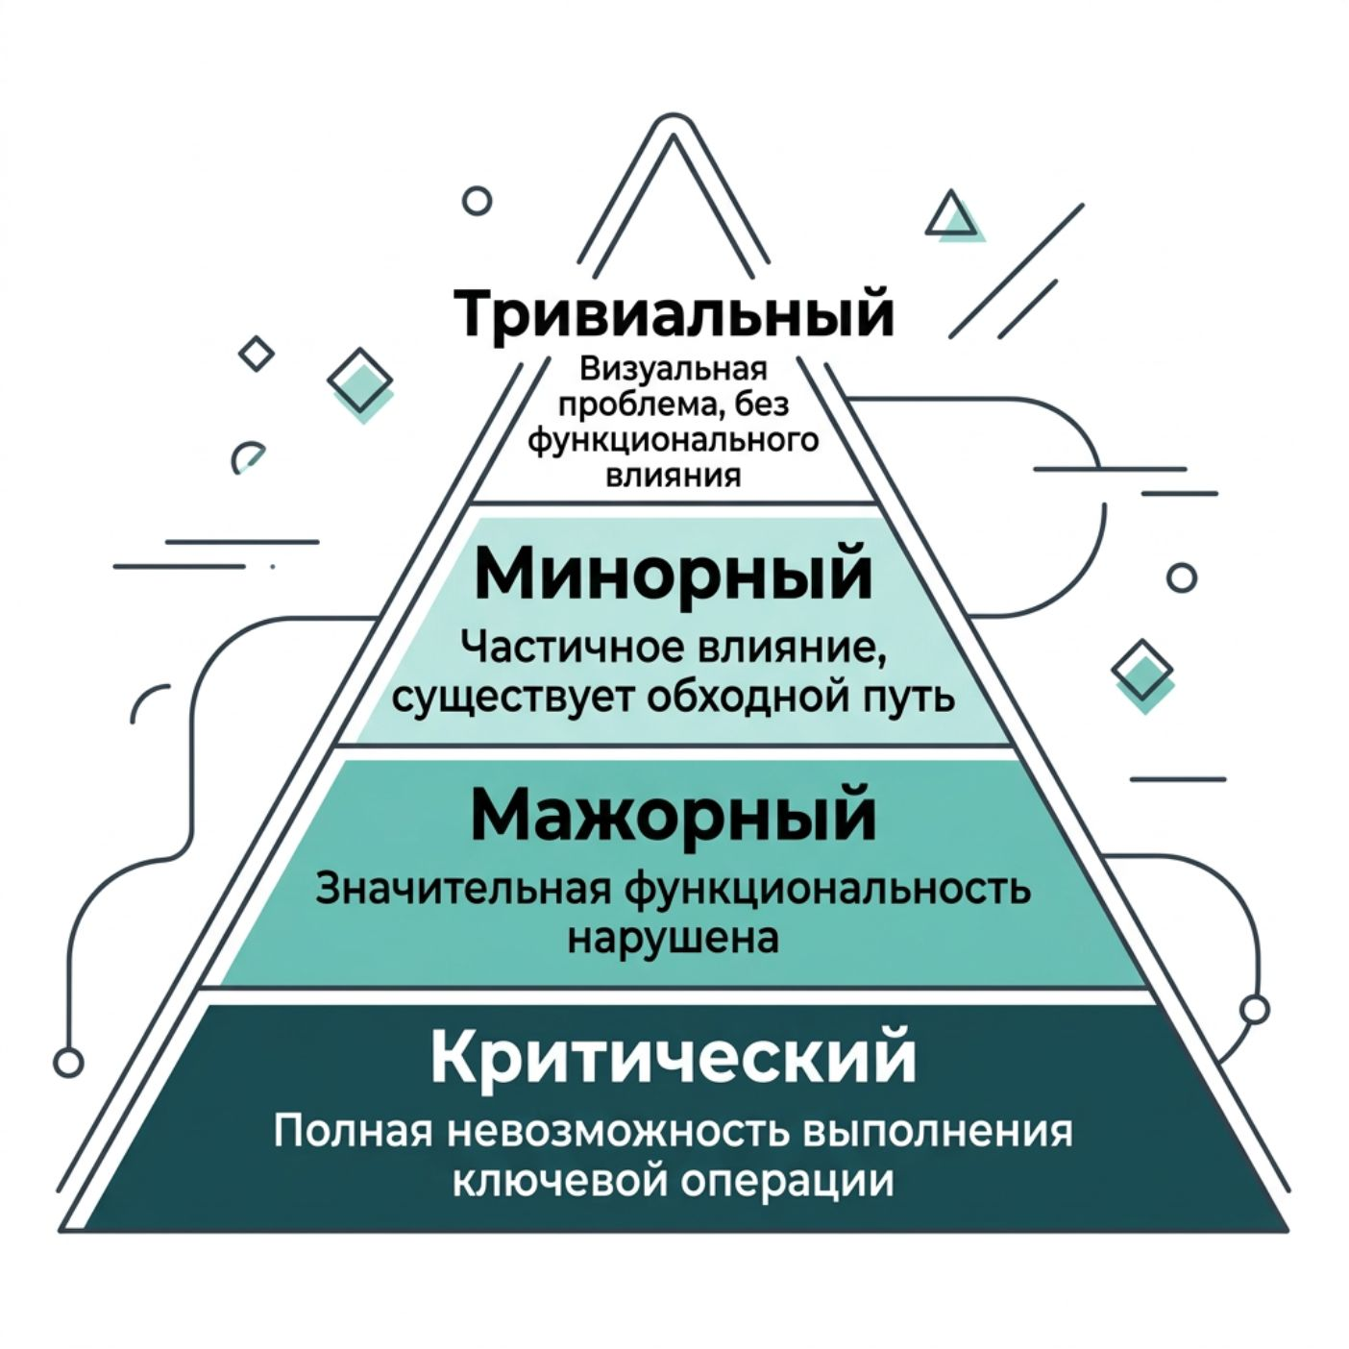
Серьёзность дефекта (Severity)
Severity показывает степень влияния дефекта на работу системы — насколько сильно проблема нарушает функциональность.
Высокая серьёзность
Полная невозможность выполнить ключевую операцию
Низкая серьёзность
Визуальное смещение текста, которое не мешает работать
Реальный эффект
Оценивайте по фактическому влиянию, а не по «эффектности» ошибки

Slide 8

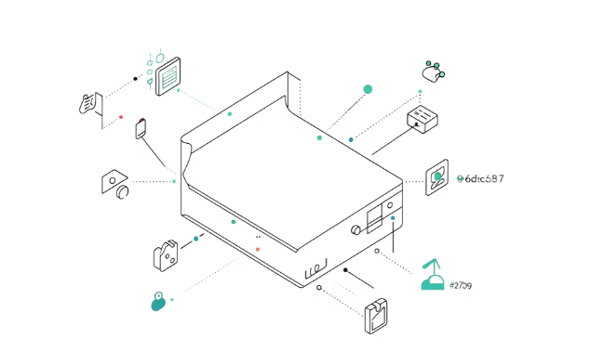
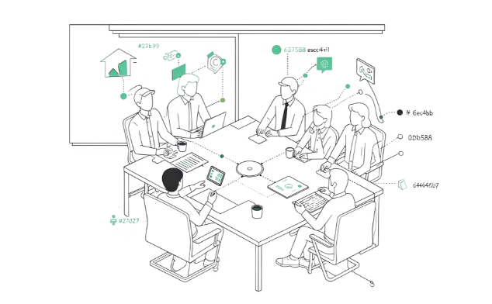
Приоритет дефекта (Priority)
Priority показывает, насколько срочно дефект нужно исправить с точки зрения текущих задач проекта. Это не то же самое, что Severity.
Высокий приоритет, низкая серьёзность
Низкий приоритет, высокая серьёзность
Командное решение
Приоритет часто определяется совместно с менеджером продукта и разработкой
Небольшая визуальная ошибка на главной странице перед презентацией требует срочного исправления
Серьёзный дефект в отключённой функции может не требовать немедленного исправления

Slide 9
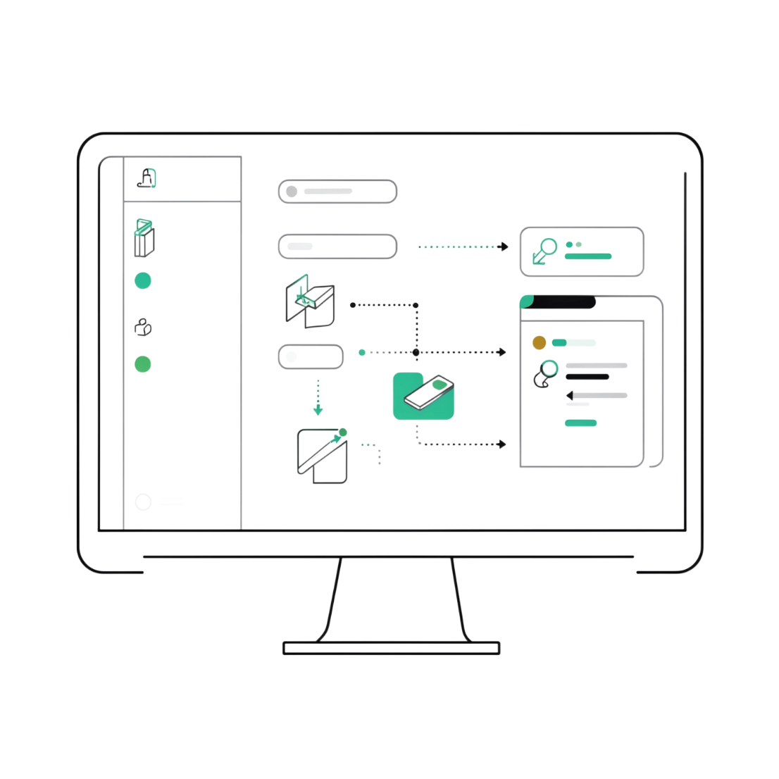
Вложения: доказательства и контекст
Дополните текстовое описание скриншотами, видео и логами, которые помогают понять проблему.
Скриншоты
Видео
Логи
Показывают визуальное состояние в момент ошибки — обозначьте проблемную область
Полезно для проблем, связанных с последовательностью действий
Помогают при ошибках сервера — выбирайте только релевантный фрагмент

Slide 10


Проверка перед отправкой
Перед сохранением дефекта убедитесь в качестве репорта.
01
Воспроизведите ещё раз
Пройдите по собственным шагам и убедитесь, что проблема воспроизводится
02
Взгляд со стороны
Прочитайте репорт как человек, который ничего не знает о вашей проверке
03
Три вопроса
Достаточно ли информации о состоянии? Понятны ли шаги? Соответствуют ли вложения описанию?
04
Результат
Хороший баг-репорт сокращает путь от обнаружения дефекта до его исправления
Качественный репорт — это уважение к времени команды и вклад в скорость доставки продукта.

